Slide 1
Вітамін В5
Підготувала учениця 9-В класу
Воробьова Єлизавета

Slide 2
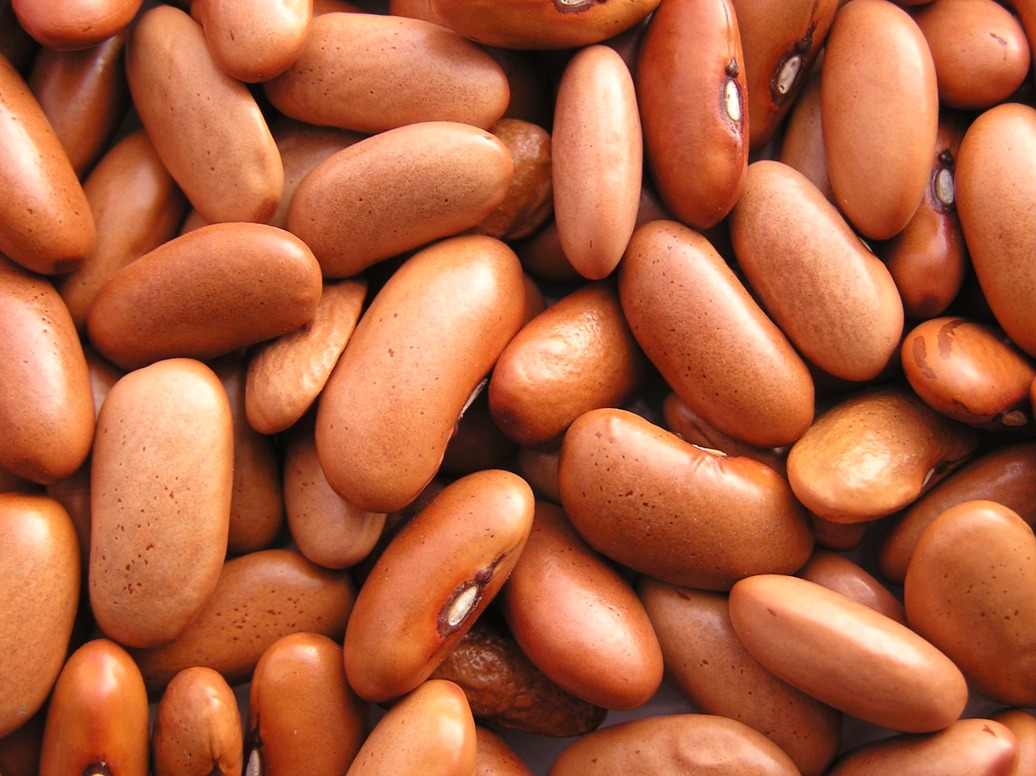
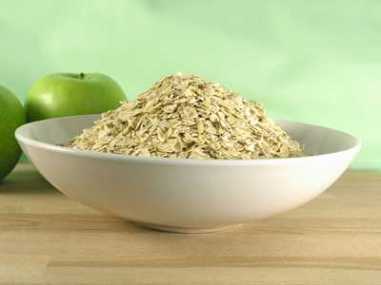
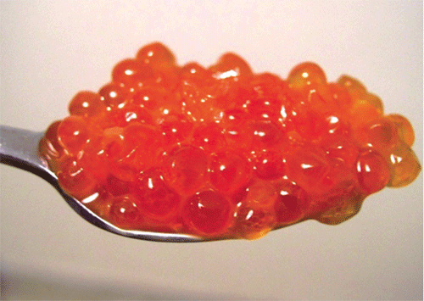
Про вітамін В5
Вітамін В5 (пантотенова кислота) був відкритий в 1931 році Уільямсом і Труздейлом.
Пантотенова кислота належить до групи вітамінів В і отримала свою назву від грецького "пантотен", що означає "усюди". Відноситься до водорозчинних, чутлива до нагрівання, під час приготування їжі може бути втрачено до 50% вітаміну, хоча при пастеризації молока, одного з основних її джерел, втрати незначні.
Вітамін В5 бере участь у важливих процесах катаболізму і анаболізму в організмі.

Slide 3
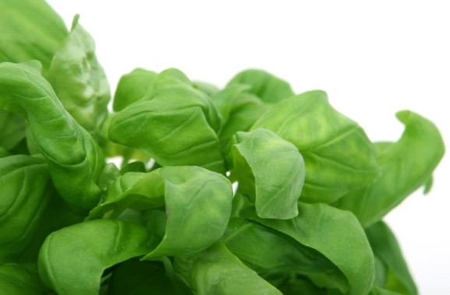
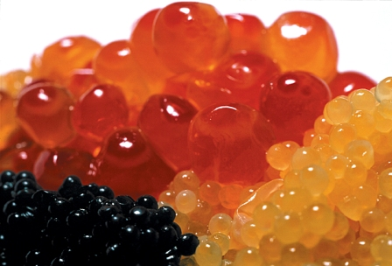
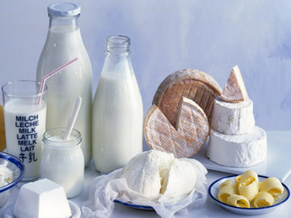
Роль вітаміну В5
Вітамін В5 відіграє важливу роль у формуванні антитіл, сприяє засвоєнню інших вітамінів.
Пантотенова кислота, як складова коферменту А, відіграє ключову роль у метаболізмі вуглеводів, білків і жирних кислот, нормалізує обмін жирів, активує окислювально-відновні процеси в організмі і тому важлива для підтримки і відновлення всіх клітин тканин. Синтезує в організмі життєво важливі жирні кислоти, статеві гормони і гормони росту, холестерин, гістамін, ацетилхолін, гемоглобін.
Єдиний з вітамінів добре всмоктується при нанесенні на шкіру, тому використовується в ліках від опіків, а також у косметичних засобах.

Slide 4
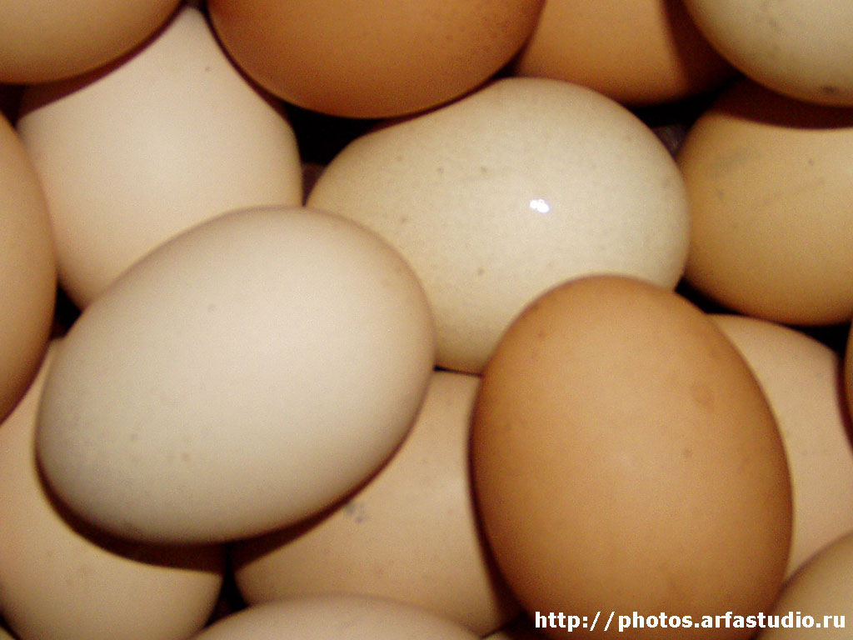
Добова потреба та призначення вітаміну В5
Добова потреба
Призначення
для дорослих 10-12 мг;
для вагітних 15-20 мг;
для годуючих мам 15-20 мг;
для дітей, залежно від віку та статі 3-7 мг;
для грудних дітей 2-3 мг;
Підвищені дози вітаміну необхідні при важких фізичних навантаженнях.
різні патологічні стани, пов'язані з порушеннями обмінних процесів;
поліневрити, невралгії, парестезії;
екзема;
бронхіти, бронхіальна астма;
алергічні реакції;
трофічні виразки, опіки;
токсикоз вагітних;
туберкульоз;
недостатність кровообігу;
хронічні захворювання печінки;
хронічний панкреатит;
захворювання шлунково-кишкового;
дискінезія кишечника;

Slide 5
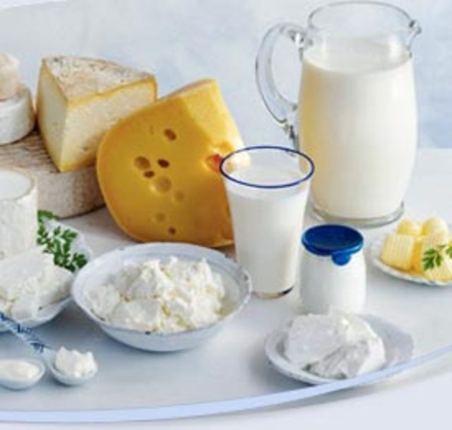
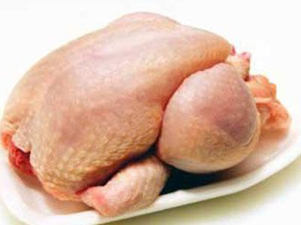
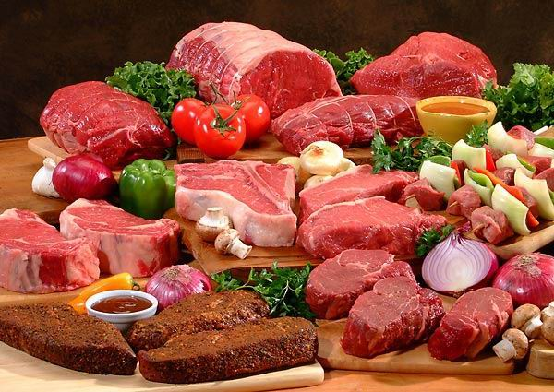
Авітаміноз та гіпервітаміноз
Авітаміноз
Втома;
головні болі;
розлад сну;
підвищена стомлюваність;
депресія;
нудота;
м'язові болі;
оніміння пальців ніг;
захворювання тонкого кишечника;
виразки 12-палої кишки;
Гіпервітаміноз
Надлишки вітаміну В5
швидко виводяться із
сечею, тому симптоми
передозування дуже
рідкісні, але в окремих
спостерігається діарея і
затримка води в організмі.

Slide 6
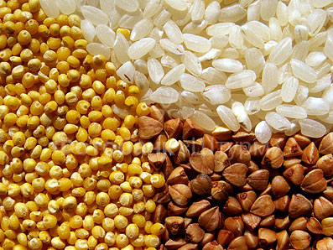
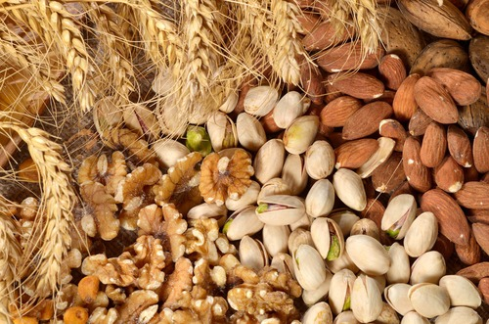

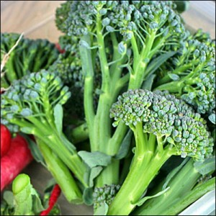
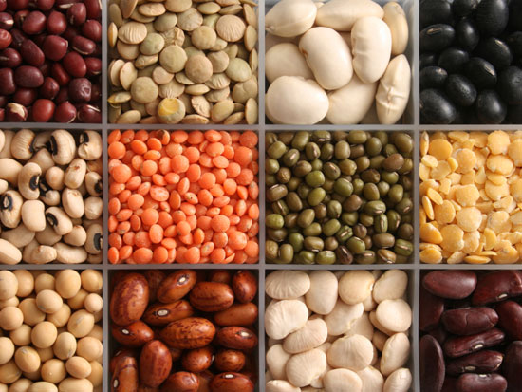
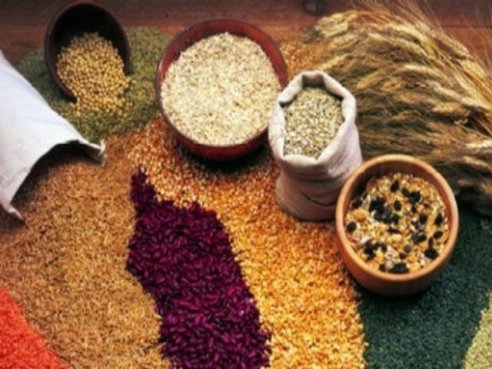
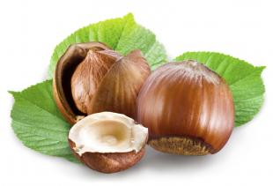
Джерела вітаміну В5
Джерела вітаміну В5

